Slide 1

Система для учета и анализа питания домашних животных, с рекомендациями по кормлению и уходу "PetFeed"
Блинова О.А.
Семенов А.А.
Вдовикова Е.Ю.

Slide 2
Проблема
Многие владельцы домашних животных стремятся правильно заботиться о своем питомце, но возникают трудности из-за фрагментированной информации о кормах и уходе, разбросанной по просторам Интернета, а также необходимости вести учет рациона самостоятельно.
https://journal.tinkoff.ru/media/pets-in-the-city-data-2019_fin.pdf

Slide 3
Целевая аудитория
Владельцы домашних животных, в возрасте от 18 до 55 лет, которые ищут удобный способ получения информации и рекомендаций по питанию своих питомцев.
https://www.retail.ru/news/chetyre-lapy-vyyasnili-predpochteniya-vladeltsev-domashnikh-zhivotnykh-6-avgusta-2021-207743/

Slide 4
Предлагаемое решение
PetFeed – приложение, предоставляющее удобный функционал для ведения учета питания животного. Оно не только выдает наглядную информацию о качестве кормов и предлагает альтернативные варианты, но также предоставляет систематизированную базу данных с полезными советами и рекомендациями по уходу за животным. Вся необходимая информация собрана в одном месте, что делает процесс ухода за питомцем более удобным для владельцев.

Slide 5
Обзор аналогов
Недостатки | 11Pets | Animal ID | Petapet
Платные услуги | + | + | +
Рекламные вставки в бесплатной версии | - | - | +
Ограниченный доступ к некоторым возможностям | + | + | +
Русский язык | - | + | +

Slide 6
Технологии и инновации
Для серверной части:
Язык программирования – Python 12-ой версии;
Фреймворк – Django REST framework;
СУБД – PostgreSQL;
Nginx;
uWSGI;
Для клиентской части:
Язык программирования – Dart;
Фреймворк – Flutter;
Эти технологии были выбраны с учетом их текущих темпов развития, а также с целью обеспечения удобства долгосрочной поддержки.

Slide 7
Дополнительные технологии и сервисы
Git и GitHub
Trello
Miro
Figma

Slide 8
Конкурентное преимущество
В отличие от зарубежных аналогов, конкурентным преимуществом нашего приложения является не только наличие русского языка, но и комбинация персонализированных рекомендаций по питанию и уходу для домашних животных. Наше приложение предлагает индивидуальный подход к каждому питомцу, учитывая его особенности и потребности.

Slide 9
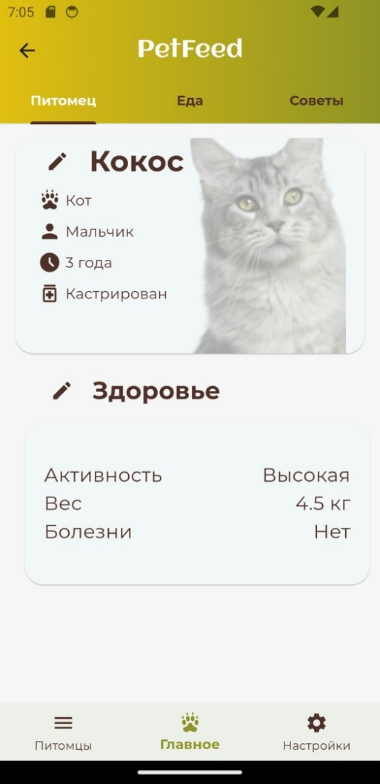
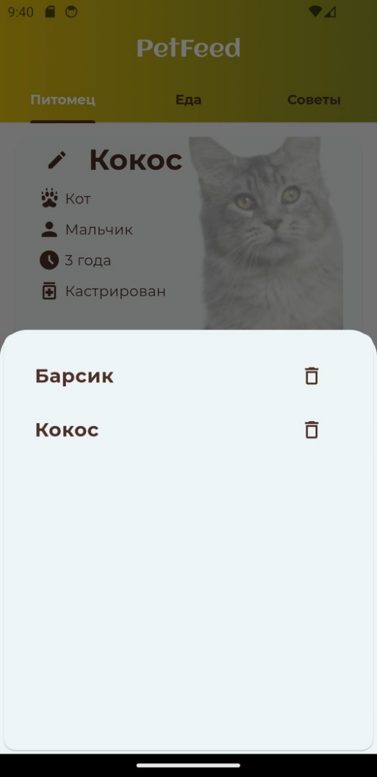
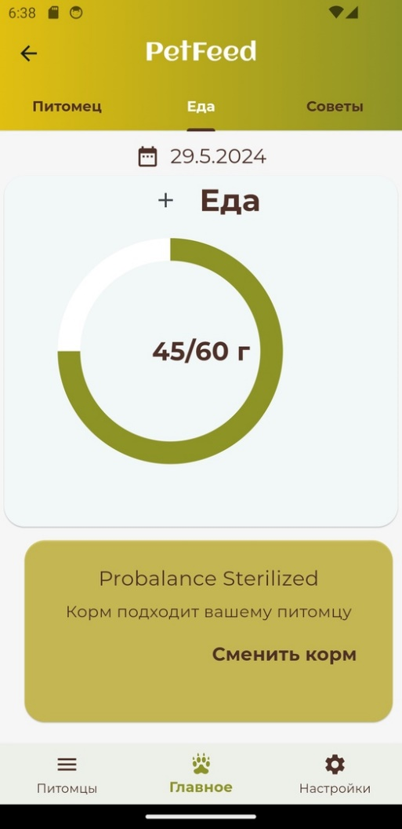
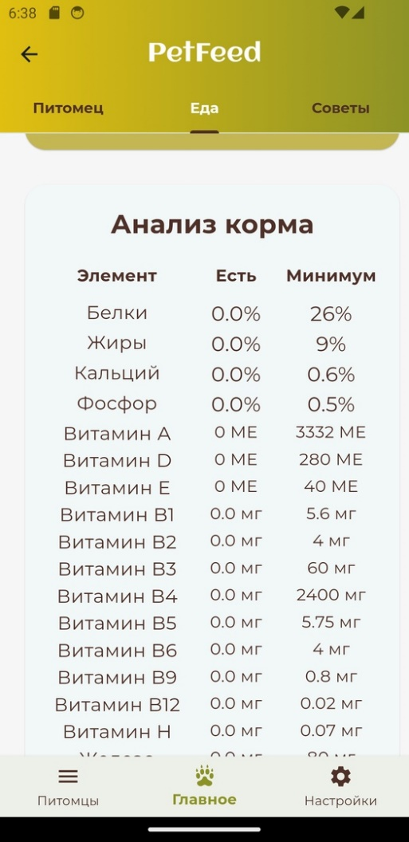
Демонстрация продукта

Slide 10
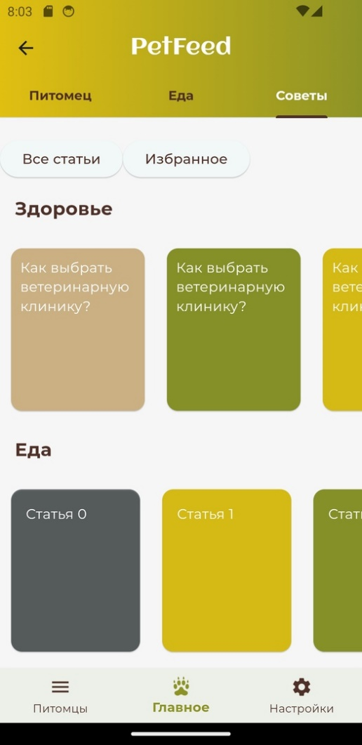
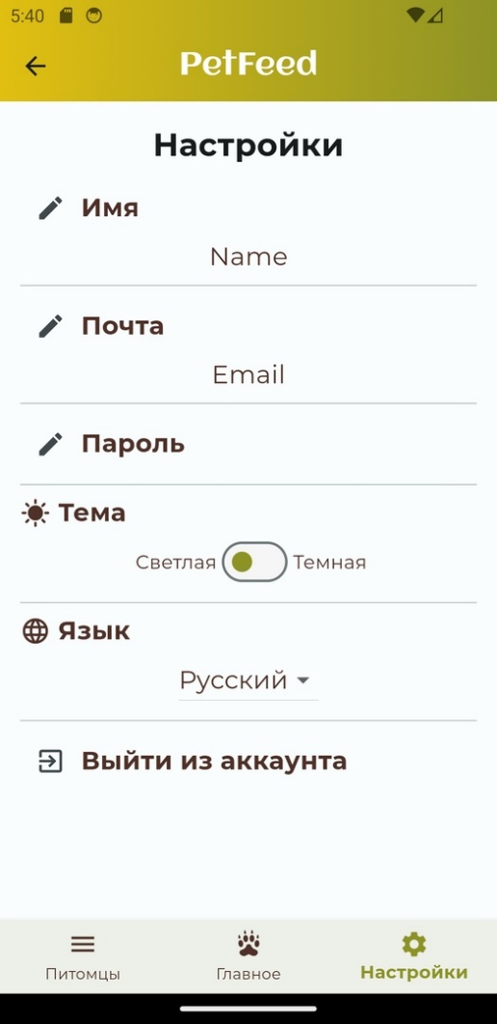
Демонстрация продукта

Slide 11
Бизнес-модель
Для сбора метрик для приложения было выбрано AppMetrica от Яндекс.
Были составлены четыре воронки конверсии:
общая статистика
аккаунт
еда
советы

Slide 12
План развития
Краткосрочный:
Сбор обратной связи для улучшения функционала.
Долгосрочный:
Добавление инструмента для поиска ближайших ветеринарных клиник, возможность комментирования статей и загрузки фотографий в профиль питомца.

Slide 13
Команда
Член команды | Обязанности
Блинова Оксана Александровна | Создание технического задания Написание курсовой работы Написание документации проекта Создание диаграмм Аналитика
Семенов Алексей Алексеевич | Разработка серверной части приложения Разработка мобильной части приложения Развертывание
Вдовикова Елена Юрьевна | Создание дизайн-макетов Разработка клиентской части приложения Исследование предметной области

